Slide 1
Klassen als Datenkapseln
Gleichartige Daten in großer Anzahl
  Array
    Zugriff über Index
    Anlegen über new Typ[Anzahl]
      lottoZahlen = new int[6];
Logisch zusammengehörige Daten
  Klassen als Datenkapseln
    Informationen als „private fields“
    Zugriff über Methoden
      Name = GetName()
      SetName(string name)

Slide 2
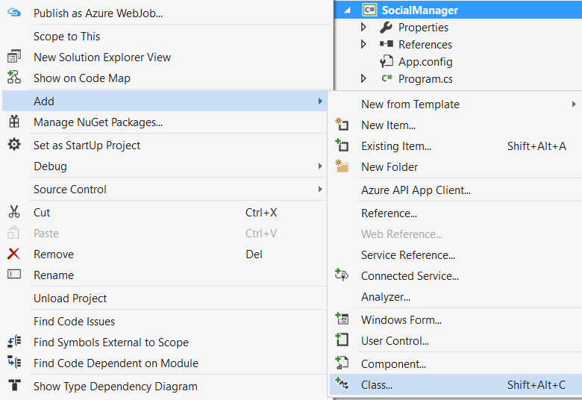
Klasse anlegen

Slide 3
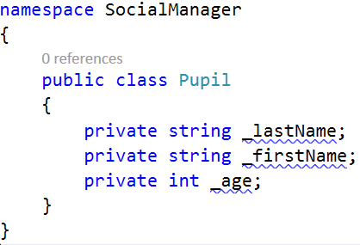
Informationen als Datenfelder anlegen

Slide 4
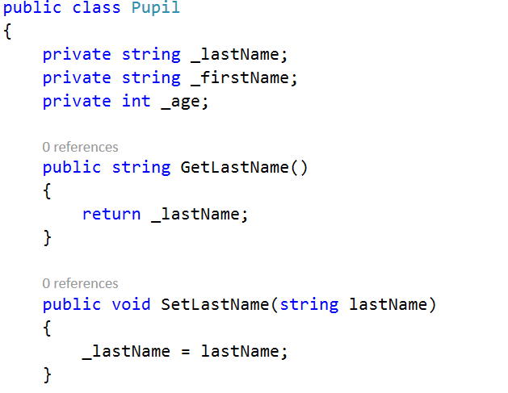
Zugriff über Get/Set-Methoden

Slide 5
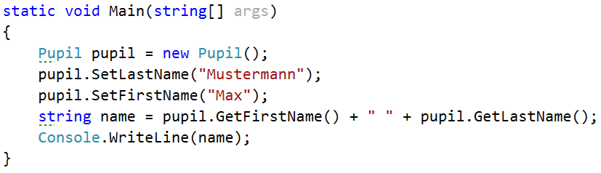
Verwendung im Hauptprogramm

Slide 6
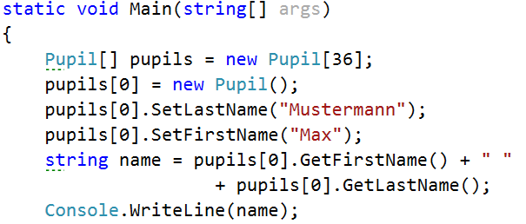
Klassen sind auch für Arrays verwendbar

